Slide 1
国家粮食电子交易平台
云+管理平台会员操作手册
2020-06

Slide 2
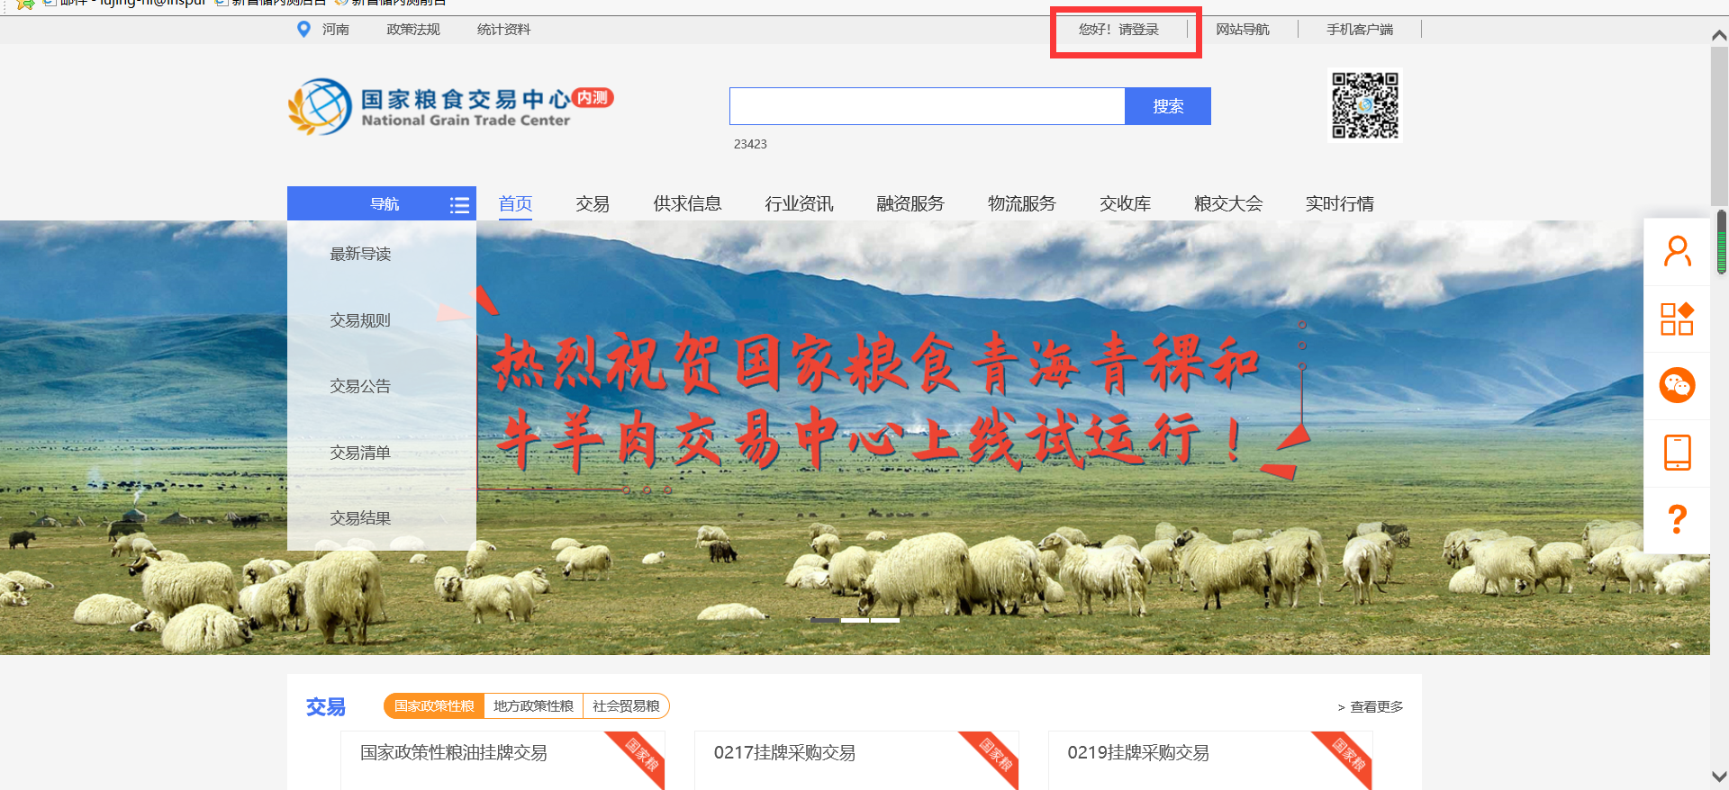
登录系统
1. 首先登陆国家粮食交易平台官网，如图所示

Slide 3
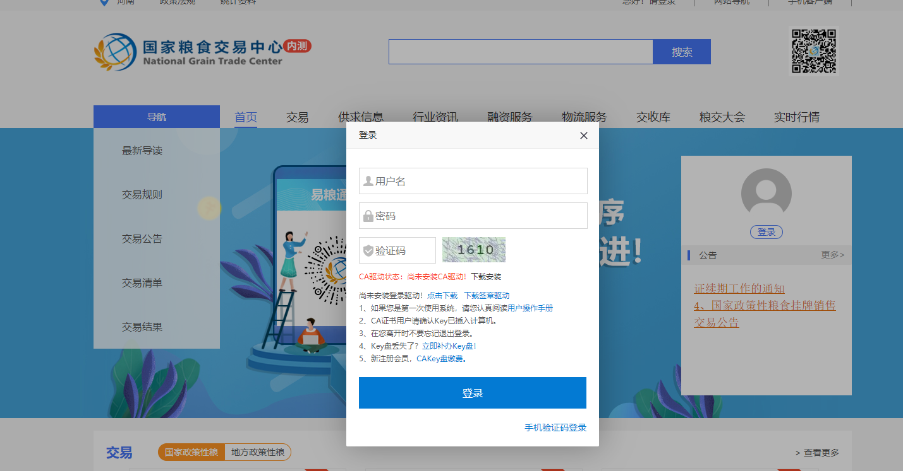
登录系统
2. 输入已经注册的用户名、密码后，点击【登录】按钮进行登录。

Slide 4
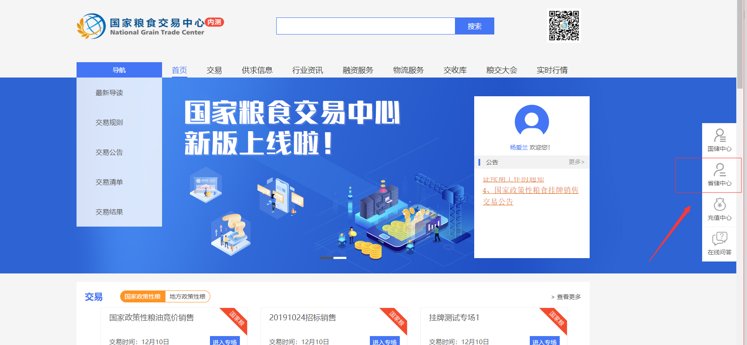
登录系统
3.点击省储中心，进入省储系统个人中心。

Slide 5
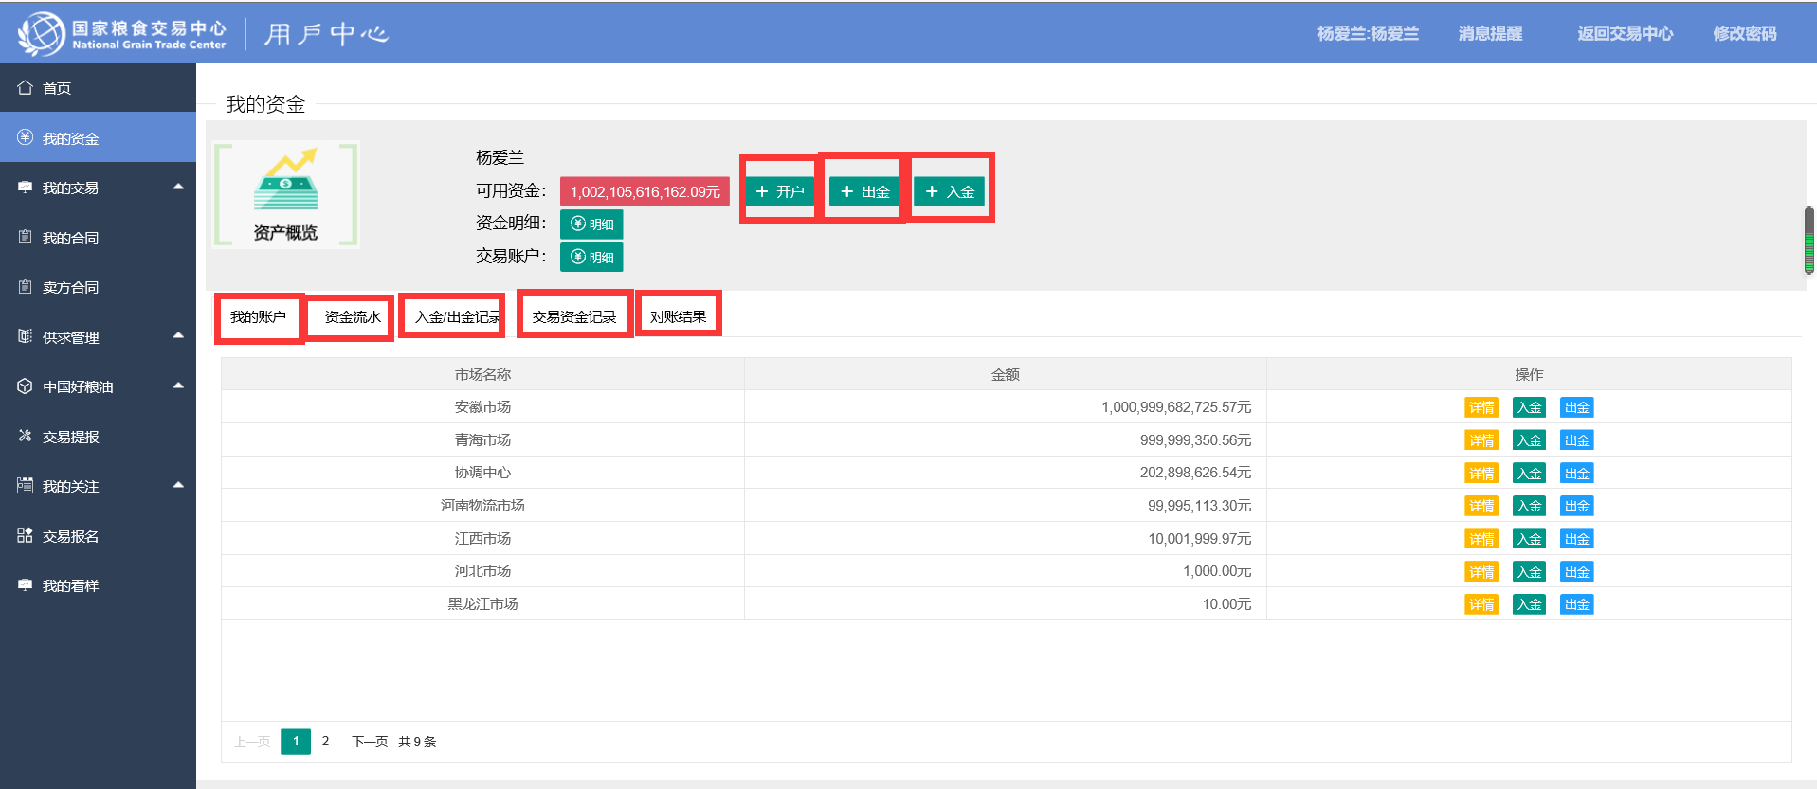
我的资金
3. 左侧菜单栏中点击【我的资金】，可进行开户、入金、出金、核账、资金流水查询等操作。

Slide 6
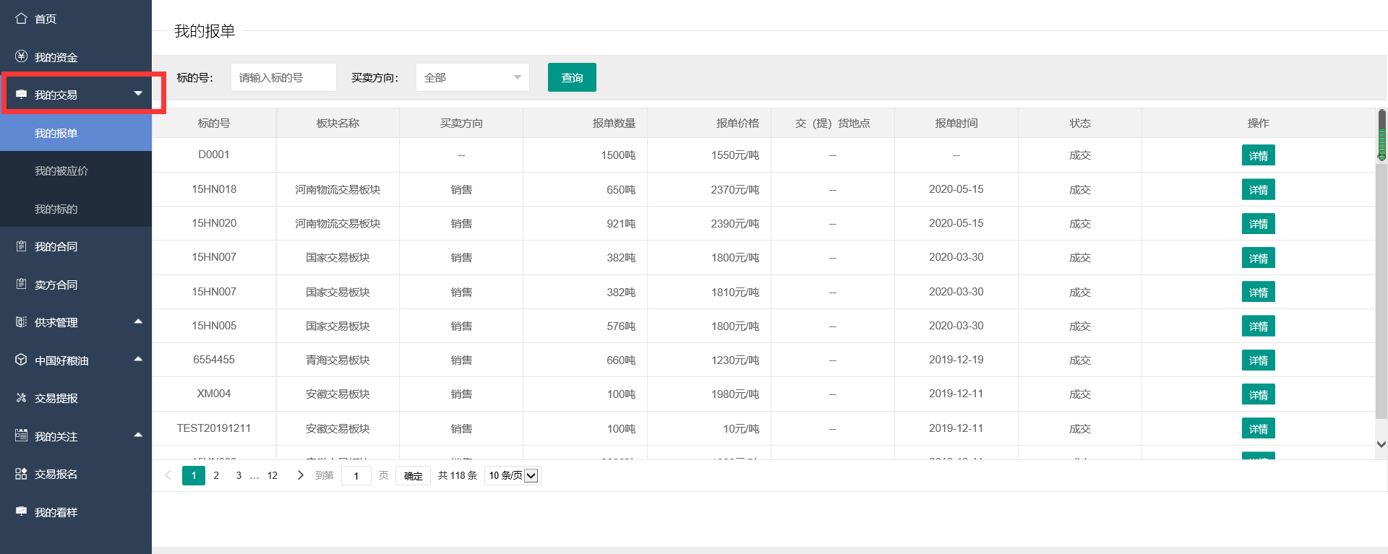
我的交易
4. 左侧菜单栏中点击【我的交易】-【我的报单】，可查询标的出价记录。

Slide 7
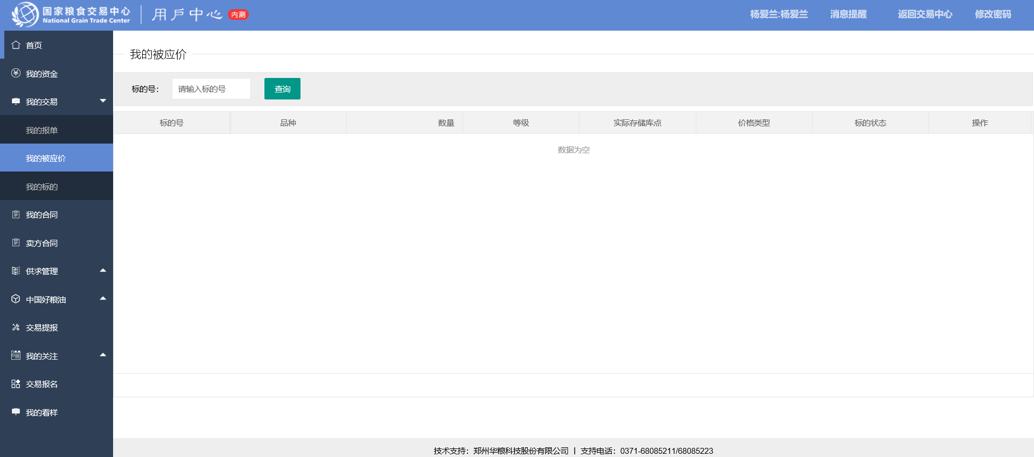
我的交易
5. 左侧菜单栏中点击【我的交易】-【我的被应价】，可查询发布标的被应价记录。

Slide 8
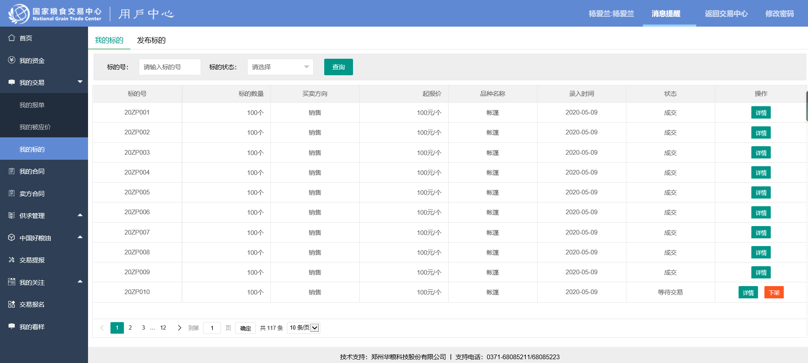
我的交易
6.左侧菜单栏中点击【我的交易】-【我的标的】，可查询、下架发布的标的信息。

Slide 9
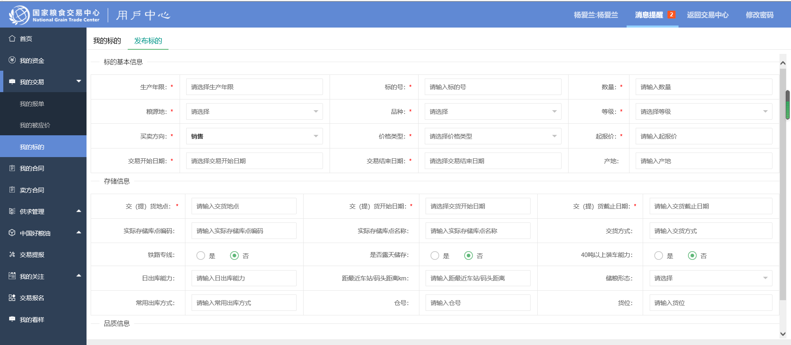
我的交易
7. 左侧菜单栏中点击【我的交易】-【我的标的】—发布标的，可自行发布交易标的，省级交易中心审核后，可以直接交易。

Slide 10
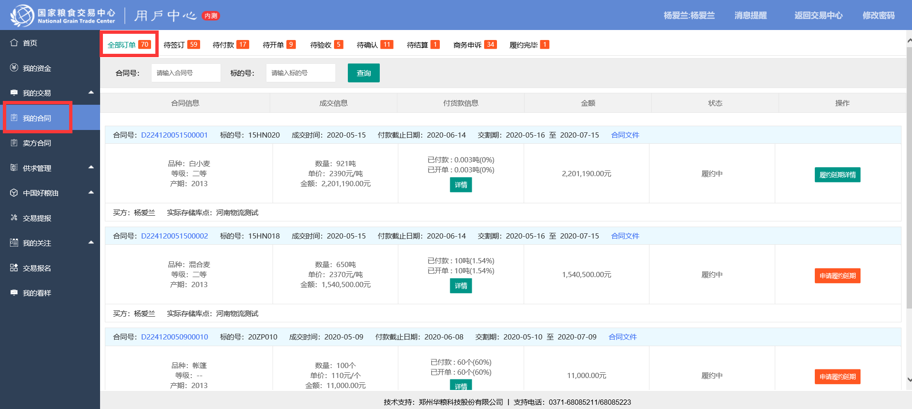
我的交易
8.左侧菜单栏中点击【我的合同】，显示会员所有成交合同信息。

Slide 11
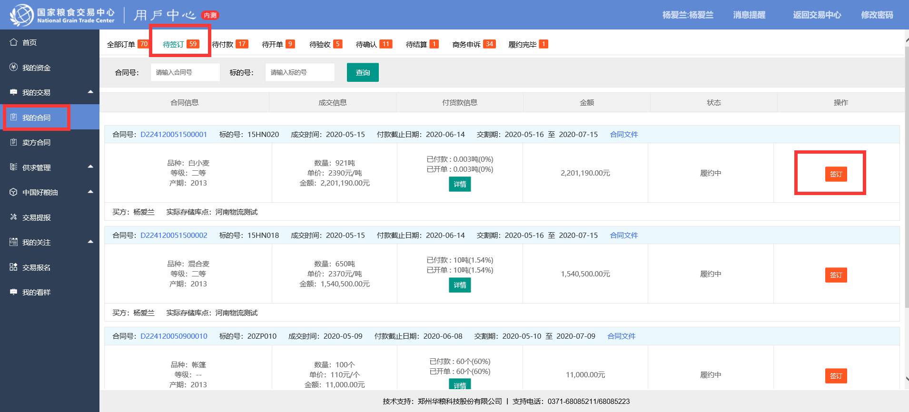
我的交易
9.左侧菜单栏中点击【我的合同】-【待签订】，完成成交合同签订及加盖电子签章操作。

Slide 12
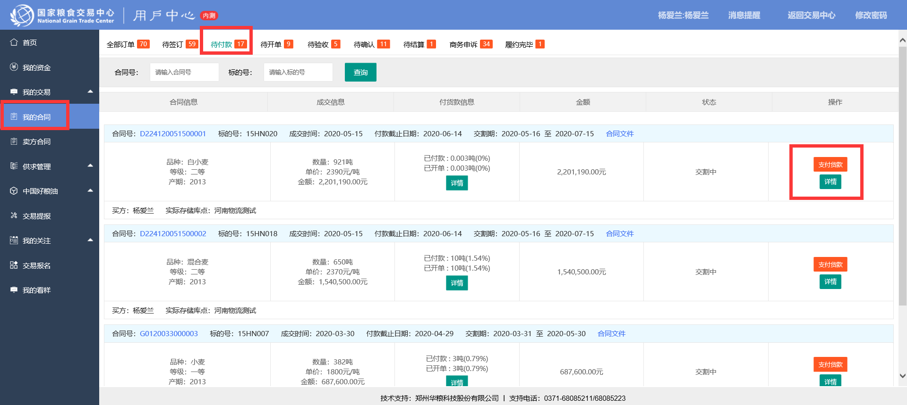
我的交易
10.左侧菜单栏中点击【我的合同】—【待付款】，进行支付货款操作。

Slide 13
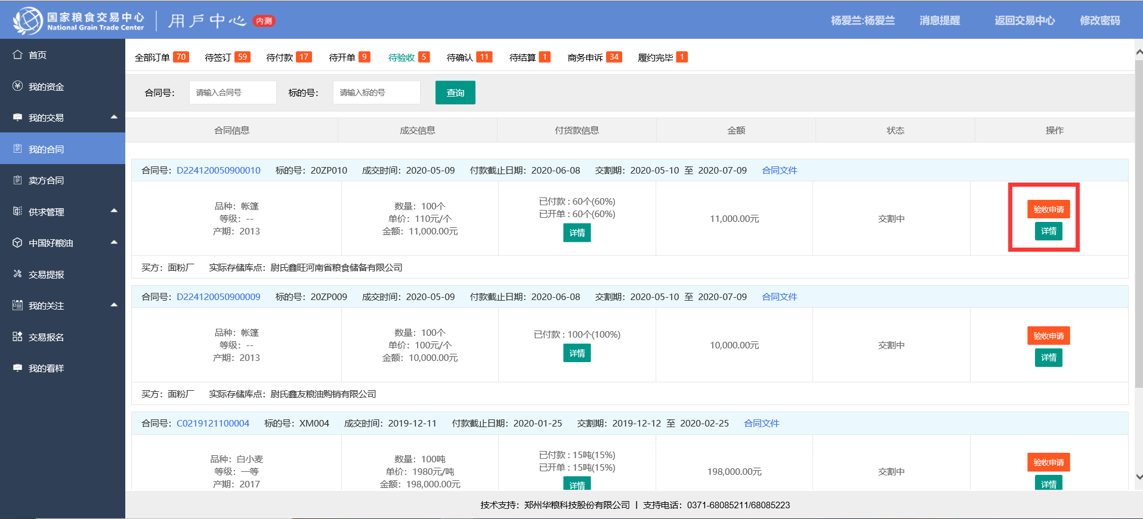
我的交易
11.左侧菜单栏中点击【我的合同】—【待验收】，进行验收确认并加盖电子签章操作。

Slide 14
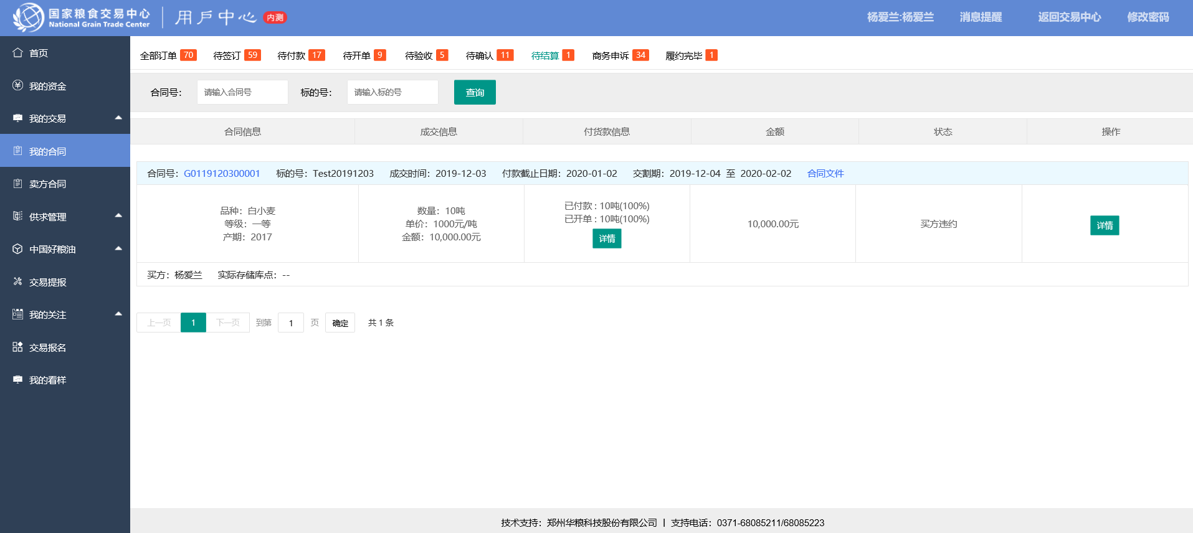
我的交易
12.左侧菜单栏中点击【我的合同】—【待结算】，查看待结算合同信息。

Slide 15
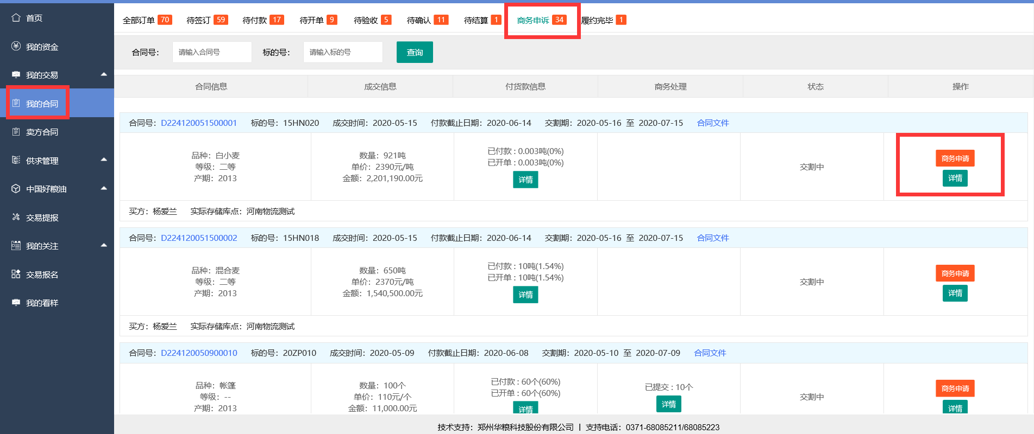
我的交易
13.左侧菜单栏中点击【我的合同】—【商务申诉】，对成交合同发起商务申请、跟进上午申请进度信息。

Slide 16
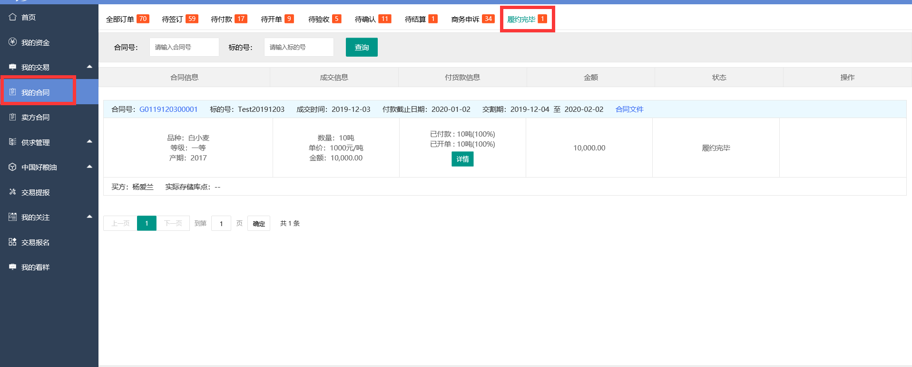
我的交易
14.左侧菜单栏中点击【我的合同】—【履约完毕】，可查询履约完毕合同信息。

Slide 17
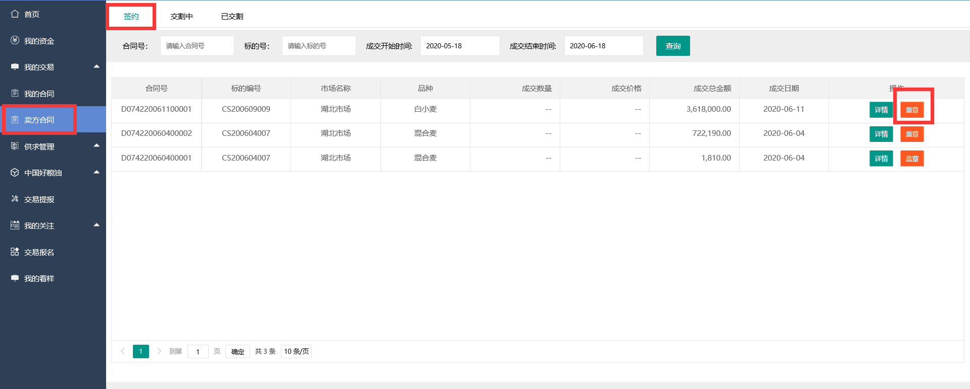
我的交易
15.卖方会员左侧菜单栏中点击【卖方合同】—【签约】，对成交合同进行查询、签订加盖电子签章操作。

Slide 18
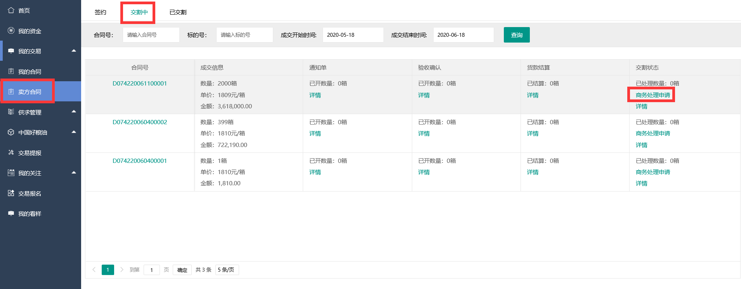
我的交易
16.卖方会员左侧菜单栏中点击【卖方合同】—【交割中】，可查看交割中合同交割明细信息、交割中合同商务处理申请操作。

Slide 19
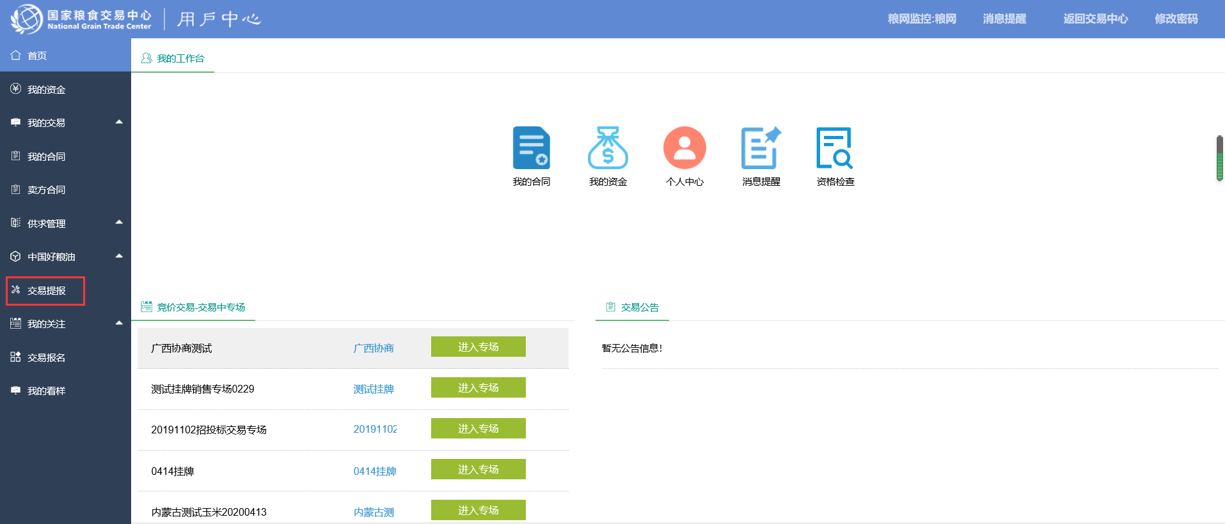
标的提报
17.1 进入省储中心，左侧菜单栏中点击【交易提报】，可发起交易信息提报

Slide 20
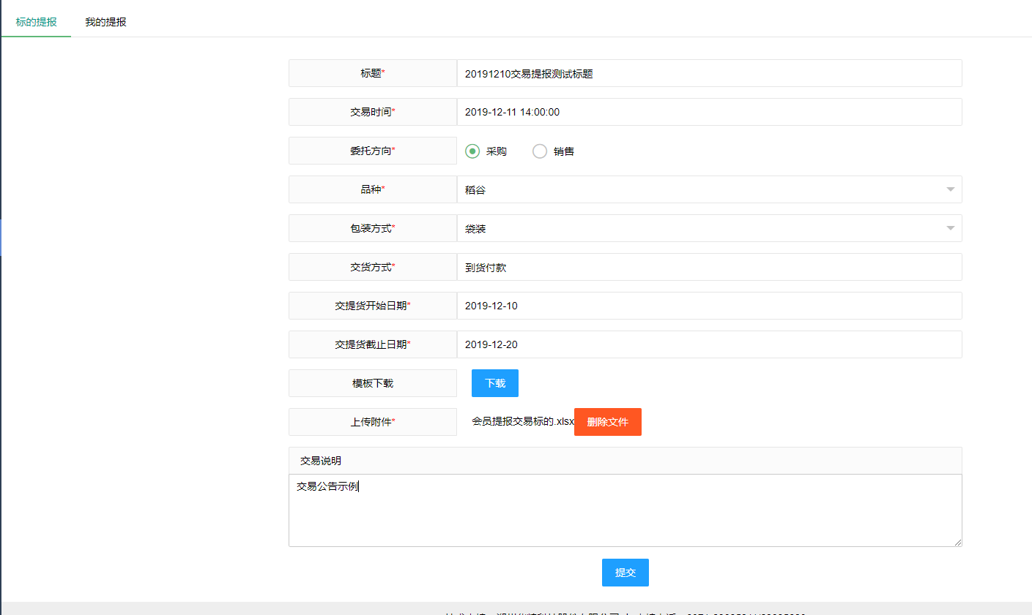
标的提报
17.2 将此次提报的信息进行填写，按照要求上传标的Excel表格数据，点击提交，进行交易提报申请，等待市场审核通过后，即可进行发起组织交易。

Slide 21
标的提报
17.3 标的Excel表格数据：

Slide 22
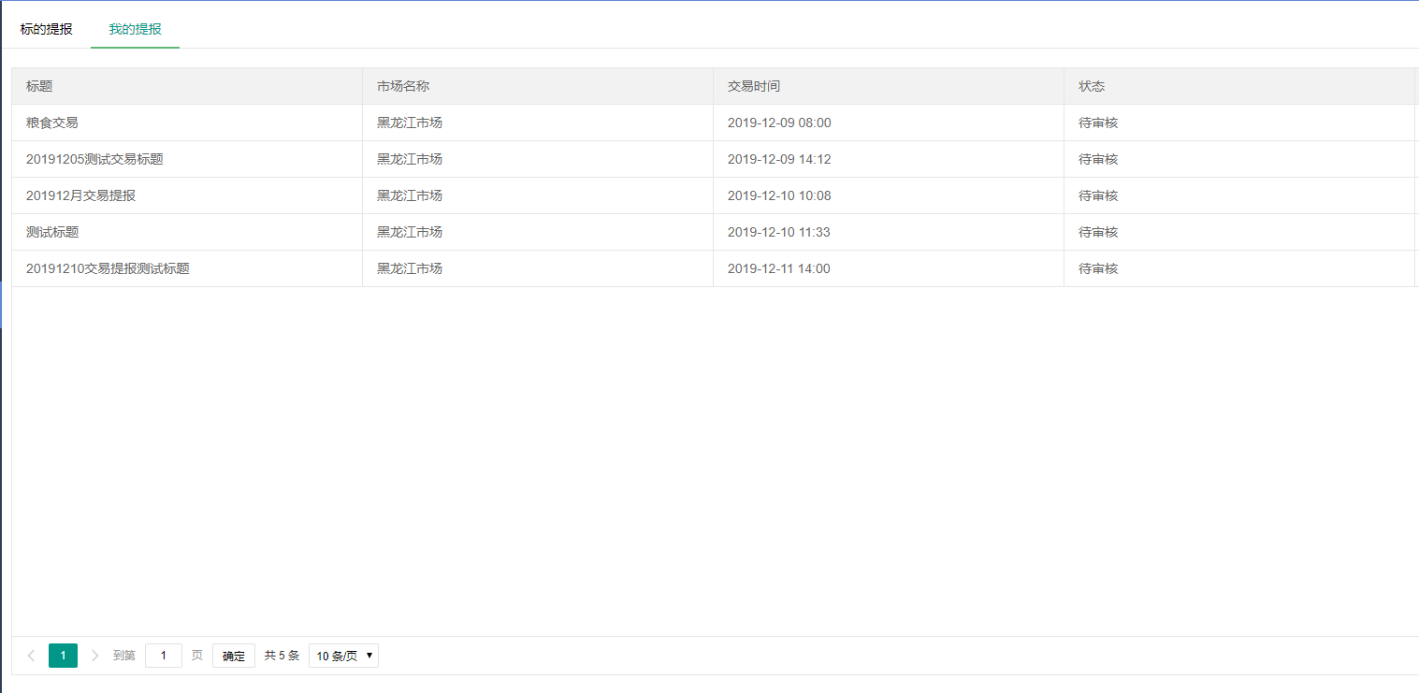
标的提报
17.4 在【我的提报】中可查看以往提交成功的申请记录。

Slide 23
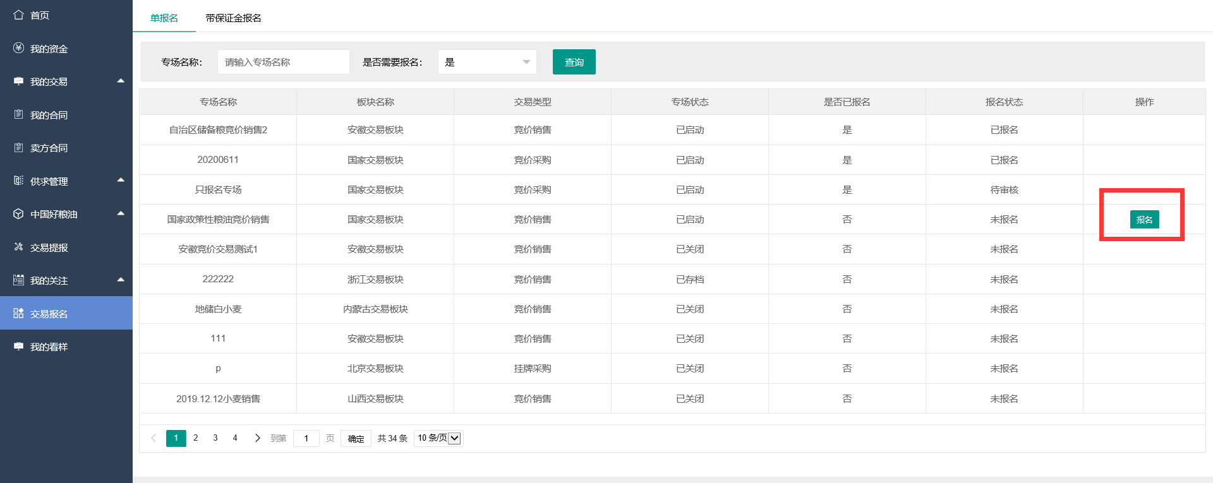
交易报名
18.左侧菜单栏中点击【交易报名】，对需要报名竞拍的专场进行报名操作，市场后台审核会员报名信息后可进行交易。 。

Slide 24
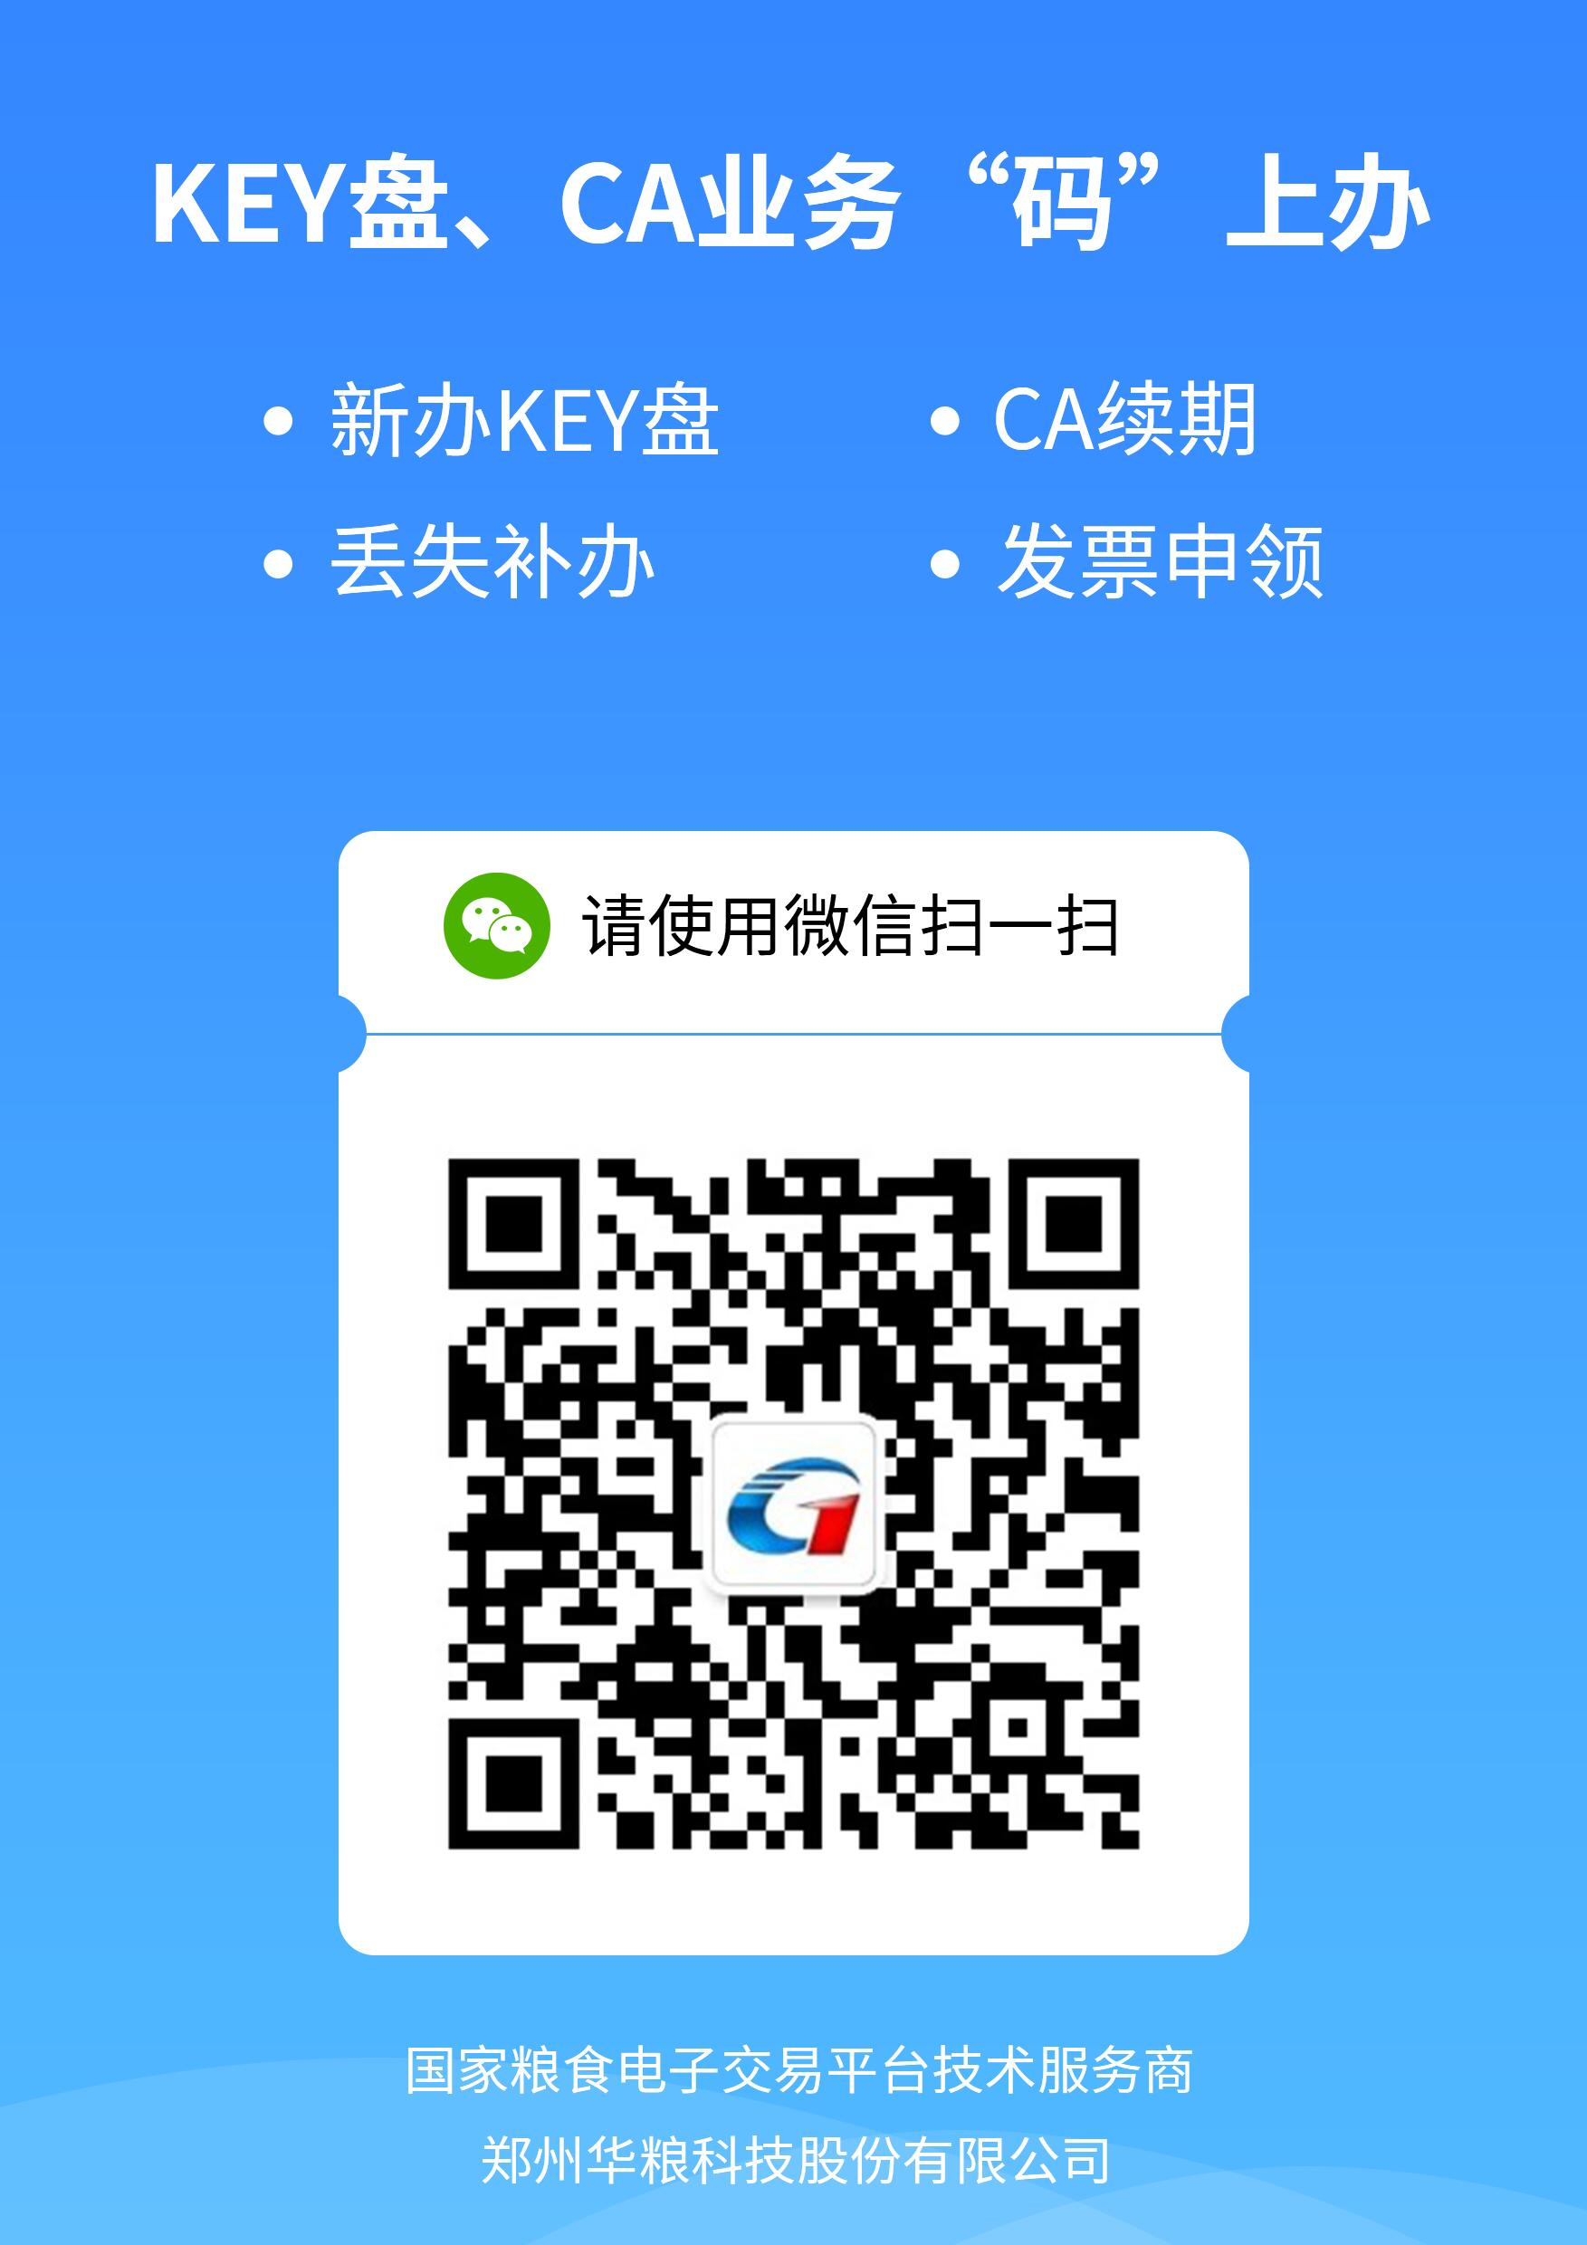
密钥相关费用
微信扫码二维码，关注【华粮科技】微信公众号；
点击在线交费，选择办理的相应业务，进行微信支付。
支付完成后，微信公众号会推送开票申请信息，录入
发票开票信息，并对开票信息进行确认后，完成开票
操作。

Slide 25
感谢您的观看
THANK YOU FOR YOUR WATCHING

